Slide 1
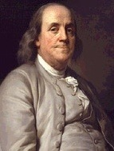
3학년 3반 개 같이 공부해서 정승 같이 놀자.
세상의 어떤 것도 그대의 정직과 성실만큼 그대를 돕는 것은 없다 -벤자민 프랭클린-

Slide 2
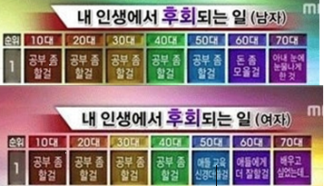

Slide 3
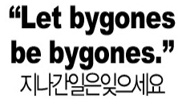

Slide 4
D-145 80일만에 서울대가기도 있는데 145일만에 원하는 대학 못가겠어!? 지금부터 남들 눈치보지 말고 공부하자! 불 광 불 급(不 狂 不 及) 미치지 않으면 미치지 못한다.

Slide 5
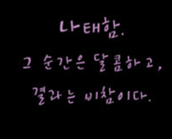
공부에 대한 기본 자세
승리는 똑똑한 사람의 것도 아닌, 운 좋은 사람의 것도 아닌, 끈기있는 자의 것이다.
가장 중요한 것은 꾸준함이다. 아무리 힘든 상황이라도 하려는 모습을 보인다.

Slide 6
<자투리 시간 활용법>
"자투리 동안 할 일을 하루 단위로 설정하라"
보통 하루중에 자투리 시간으로 활용하기로 생각한 시간은 변동이 있기 마련이다.
"밀려도 괜찮은 작업을 자투리시간에 하라"
ex> 영어단어외우기, 수학문제 풀기 등등
"고도의 집중력을 요하는 것보다 쉽게 할 수 있는 공부를 하라"
언어는 하지마라.집중하기 힘들다.

Slide 7
슬럼프
<슬럼프>
슬럼프가 오는 이유 : 스트레스의 축적 (당연한 경우)
따라서 관리를 해줘야 한다.
슬럼프를 극복하는 방법 : 스트레스의 해소
-자신의 스트레스를 해소할 수 있는 자신만의 방법을 찾아라.
-자신에게 효과가 있는 방식을 택하고 스트레스 푸는 시간을 아까워 하지 말라
"슬럼프는 슬럼프라고 인식하기 때문에 슬럼프가 온다고 생각해"
"슬럼프가 오더라도 억지로라도 공부를 해. 공부를 하면 우리는 습관의 동물이라서
"슬럼프에대한 생각을 잊고 공부습관이 잘 잡힐 수 있어"

Slide 8
에빙하우스의 망각곡선 – 복습의 중요성 이러한 곡선을 본 사람은 많을 것이다. 하지만 실천을 한 사람은 적을 것이다. 당신이 아무리 머리가 좋다고 자만할지라도 1시간이지나면 우리는 공부한것의 ½만을 기억하게 된다.

Slide 9
<복습>
복습은 반드시 12시간 이내에 해야 할 것을 권장한다.
하지만 시간을 지키지 못했더라도 복습을 1회 이상 꼭 하라
복습하는 시간은 적어도 공부시간의 4분의1을 하라.
핵심 위주로 복습하라.
암기할 것을 반드시 암기하라.

Slide 10
<공부계획 세우기>
"정해진 시간" 안에 해야할 "목표"를 설정하고 이를 수행해 나가는 것이 시간관리입니다.
공부의 계획은 구체적으로 기재하라.
ex> 수능특강 외국어영역 15강 1~8번까지 풀기, 단어정리, 분석
계획표는 그 날 하기 위해 만드는 것이니까 계획을 세웠다면
반드시 그 날에 다 하자
자신을 너무 과대평가해서 계획짜면 안된다.
현실적인 계획을 짜야 한다.

Slide 11
마무리.!
뜻대로 되지 않을 때도 많을 것이고,
정말 모든 걸 때려치우고 싶을 것이고,
가끔은 수험생이라는 게 믿겨지지도 않을 것입니다.
그렇지만 모두가 한 번 씩은 겪는 과정입니다.
아무쪼록 올 한 해 잘 보내셔서 ‘눈물겨운’ 노력의 결실을 모두 다 거둬가세요.
모든 수험생 여러분의 건승을 기원합니다!

Slide 12
K양의 똑소리나는 공부법 1. 언어
시문학 : 문제지를 풀 때 주제, 중요한 소재 파악
전체적으로 어떤 느낌인지를 중점으로 시를 파악
나중에 같은 작품을 봐도 낯설지 않게끔 공부
(너무 꼼꼼히 하나하나 분석할 필요는 없어!)
Cf ) 시문학은 인강을 듣는 것을 추천해~
왜냐하면 문학은 개념어 정리가 필수거든~
비문학 : 지문 1번 정독(문제 풀때 필요한 단어,문장 표시하면서)
“문제를 먼저 읽어라” <문학이든 비문학이든>

Slide 13
K양의 똑소리나는 공부법 2. 수리
개념정리(이해가 안된다면 인강추천)
문제집 : 셀파수학 추천
다양한 유형의 문제를 풀어보고 익히기
취약한 유형이 보이면 그 문제와 유사한 문제 여러 개 풀어보기
(★ 답지보고 풀었을 때 자기가 다시풀어보기(2번이상) )
>일주일정도 뒤에 다시 풀어보기
(그래도 안풀리면 ★과정 반복하기)

Slide 14
K양의 똑소리나는 공부법 3. 외국어 4. 사회탐구
3. 외 국 어
단어 ★★★★★ (EBS수특,인터넷수능1,2)
S, V 찾기 연습 (이거 반드시 해야되!)
<문제지 풀 때 >
1) 끊어읽기(동사앞,전치사앞,접속사앞 등)
2) 읽을 때 S.V찾기. 수식부분 찾기
3) 정답 찾기 / 주제 문장
4) 다시 읽으면서 문법 구문 찾기.
Ex. By-ing, not only but also, not A But B
4. 사 회 탐 구
인강 ★★★★★
시간나는대로 짬내서 정리한 내용 읽기(하나로 무한반복)

Slide 15
언어100 언어의 神 Y군의 공부법
모든 답은 지문속에 있으므로 꼭 지문을 읽을 때 집중한다(노래생각나면 집중안됨)
시문학은 기본적으로 작품 감상법이 필요하므로 인강을 추천함
방학 과제였던 기출문제를 열심히 풀었으면(오답정리까지) 분명히 점수 올랐을 것.
수능은 6평처럼 나올 것이니 너무 부담갖지 마

Slide 16
수리 100을향한 Y군의 공부법
수리는 중학교 때 수학을 잘한아이들(특히 함수)이 유리.
모의고사 수리문제는 여러 단원의 개념을 통합시켜 출제하므로 그 개념을 아우를 수 있는 수학적 센스!가 필요함. 이 센스는 정확한개념,많은문제풀이를 통해 키워짐.
개념강의는 2번이상 듣는걸 추천.
기출문제는 꼭 3개년이상은 풀어보기

Slide 17
양치기 종결자 Y군의 외국어,사탐 공부법
<외국어>
양치기해서 실패함. 4등급 ㅜㅜ(수능열기, 수능특강, 한끝..ㅋㅋㅋ)
단어 ★★★★★
칼분석 김정호 듣지마!!ㅋㅋㅋ
<사탐>
우린 언수외를 못하므로 사탐을 잘보자!
사탐은 열심히 하자 ㅋㅋ?
인강 甲 (윤리 – 이현)

Slide 18
연세대 경영학과 리웰 神 언어. 외국어 추천 인강
여기서 한 강좌만 듣는것을 권장함.
문학 개념어와 논리적 해석 (상위권 학생 필수 수강요망) 이성권 메가스터디 1~2등급
[2012ver.] 수능 언어 원리 해부 김영준 비상에듀 2등급 이하
명품! 수능마인드 세우기! 이규환 메가스터디 2등급 이하
New 가비 2012 종합 언어영역 특강(수능 마인드 확립) 이근갑 위너스터디 3등급 이하
[생각의 힘] 2012 이것이 비문학이다! 김동욱 마이맥스터디 3등급 이상
[Dr.함] 2012『언어해설본』 - 문학 함재홍 마이맥스터디 3등급 이상
[2012] 발상의 전환 2 - 스피드 직독직해
- 상위권 학생들에게 가장 추천하고 싶은 강좌입니다. 저 개인적으로는 직
독직해를 배우는데 정말 최고의 강좌였다고 생각합니다.
최원규 이투스 3등급 이내
7법칙만으로 해석이 다되는 [12시간 독해(문장해석편)] 심우철 메가스터디 4등급 이하
[20시간 만에 끝장내는]명품VOCA 심우철 메가스터디 4등급 이하
CEDU The Finishing Touch (Stage 1 : 최고 오답률 분석)
- 파이널 강좌지만 다른 리딩스킬 강좌를 듣는 것보다 훨씬 압축적으로
똑같은 내용을 배울 수 있습니다. 리딩스킬 이론을 배우는 건 무의미합니다.
김기훈 메가스터디 3등급 이내
CEDU 어법끝 (어법이 치명적으로 부족하다고 생각되는 분들만) 김기훈 메가스터디 전 등급

Slide 19
<언어공부방법>
정답은 언제나 지문속에, 보기속에 , 문제속에 있으므로 지문, 보기, 문제를 잘 대응시켜서 문제를 푼다.
“ 문제를 먼저 읽는 것을 추천” (문제는 사진을 찍듯이 빠르게 스캔) – 문학같은 경우 <보기>는 작품 감상의 길잡이가 되어줄 수 있음. 문제를 먼저읽으면 지문의 내용이 어느정도 예측이 가능하고 힌트를 많이 얻을 수 있다. (문제를 읽어서 도움을 못봤더라도 그 걸 아까워하지는 말자. 그렇게 배워나가는 것이다.)
5개년 이상의 기출문제를 3번이상 돌리는 것을 지향해라.
기출문제는 한 문제 한 문제가 가치를 매길 수 없을정도로 매우 고귀한 문제다.
기출문제를 푸는것뿐만아니라 분석하는 것이 정말 중요하다.
좋은예시 > http://cafe.naver.com/suhui/7890735 (한문제를 소중히,꼼꼼히)
http://cafe.naver.com/suhui/7889407
<추천교재 : 매3비(하루에비문학3지문씩 풀게끔 구성되있음), 언어의기술(甲)
문학 개념어와 논리적해석(문학 개념어 습득에 도움됨), 누드교과서 문학(개념)

Slide 20
<언어공부방법>
언어 영역 포인트=>
1) 매일 매일 1시간 이상 꼭 한다. 하루라도 빼먹으면 목숨이 끊긴다는 각오로 공부한다.
2) 1학기 까지는 닥치고 수능/평가원 기출문제만 물고 늘어진다.(이거 하고 시간 남으면 EBS교재 살짝 풀어줍니다.)
3) 듣기/쓰기어휘어법 만만하게 보면 수능 전체를 망칠 수 있다.
4) 인터넷 강의는 되도록 멀리한다.
5) EBS만 파면 망한다.
6) 당해 출제된 6월과 9월 모의고사는 10번 정도 미친 듯이 보고 문제를 외운다.
7) 一喜一悲하지 않는다. 1등급 계속 나와도 자만하면 수능 시험장 가서 망하고, 3등급 계속 나와도 끝까지 하면 수능 잘 본다.

Slide 21
<외국어 공부방법>
기출문제 < EBS (BUT, 어느정도 평가원.수능 기출의 단어를 외운뒤에 수능특강의 단어를 외우는것을 권장)
수능특강, 인터넷수능1, 인터넷수능2, 고득점N제, 수능완성 – 이 5가지로 수능 외국어 공부계획 세우는 것 추천. 부족한 부분은 인강으로 보충하고 . 반드시 이 5가지 교재는 다 공부하고 수능 보자. 그럼 70점이상은 먹고 들어간다.
영어듣기는 하루에 30분이상 꾸준히. 겸손한마음으로!!
학도’s 방법 : 작년수능 , 작년9월, 6월 평가원 듣기를 다운받아서 가요듣듯이 자주 들어봐라. 어느순간 귀 뚫리면 진짜 다들린다. 4연속 듣기만점 ㅋㅋㅋ
영어단어가 영어공부의 시작 ★★★★★★★★★
추천교재 : 뜯어먹는 수능영단어 1800,워드마스터,명품보카
추천인강 : 명품보카인강(20~30분), 로즈리 voca holic

Slide 22
<수리영역 공부방법>
수학이 반영이 안되지 않는 이상 절대 수포하지마 ! ! 수리 정말 쉬워지고 있으니까 공부안하면 진짜 피 본다..ㅜ
개념이 무조건 중요하다.
-개념은 한 단원을 공부하고서 그 개념에 대해 친구에게 설명하여 설득시킬 수 있을 정도로 공부해야 한다.
수리영역을 지금부터 시작하거나 미적분을 아직 배우지 않았다면 솔직히 인강이 가장 효율적이라고 생각한다. 그리고 수능 수리영역은 100% 쉬워질 것 이므로(정부의 만점자 1%정책) 공부안하면 피본다. 진짜 피본다.
인강추천 : EBSi의 정승제선생님의 완포자를 위한 중학수학 특강(기초잡기)
ETOOS의 이흥주선생님(80일만의 서울대가기에서 홍성미 학생의 수리 점수를 급상승 시킨 장본인)의 밥통수학<무료특강>
-함수특강 10강, 도형특강 3강, 삼각함수특강 3강(들어본바로는 정말 좋다!!)
수I,미적분도 정말 쉽고 재밌게 잘가르친다. 내가 정말추천함!! ㅋㅋㅋ
ETOOS의 삽자루선생님 (잘가르치시고, 재밌으시다)
Cf) MEGASTUDY의 신승범샘( 정말 잘 가르치시나 커리가 많고, 따라가야 할 공부의 양이 많다 –비추(수능은 쉬워지므로 강한수학이 비효율적일지도.)

Slide 23
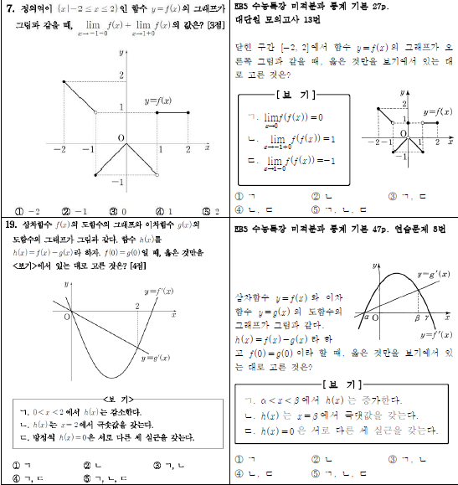
EBS 수리 연계!!!

Slide 24
<수리영역 공부방법> EBS연계의 중요성. (기출이 우선이지만 연계는 너무 Ctrl c+ v)

